Slide 1

Orinoco
Présentation de l’application web

Slide 2
Contexte
Orinoco souhaite actuellement se démarquer de ses concurrents en créant des applications thématiques, ne proposant qu’un seul type de produits (par ex. une application pour vendre des cameras, une autre pour des meubles, …).
Afin de promouvoir au mieux ce concept auprès de nos investisseurs nous avons développé un premier MVP répondant au cahier des charges de Orinoco.
Ce MVP servira de base à nos applications web, il se doit d’être fonctionnel, maintenable, et documenté, afin d’assurer au mieux l’évolution de notre plateforme de e-commerce.

Slide 3
L’application en bref
L’application web présente pour le moment un schéma inhérent à de nombreux sites de commerce en ligne, on y retrouve ainsi :
Une page d’accueil regroupant une catégorie (thème) de produits, ici des appareils photo.
Une page produit affichant le détail d’un article, avec la possibilité de le personnaliser, de choisir la quantité désirée, et celle de le rajouter dans le panier.
Un panier regroupant l’ensemble des achats sous forme d’un tableau, sur la même page, pour finaliser sa commande; l’utilisateur devra renseigner ses coordonnées après avoir confirmé son panier.
Enfin une page de confirmation informant le client de la bonne prise en charge de sa commande. Cette dernière est confirmée par un identifiant unique retourné sur la page.

Slide 4

Un aperçu visuel de l’application
Un visuel de chacune des pages de l’application, dans l’ordre logique d’utilisation, avant de présenter la partie technique du projet.
Nous vous invitons si vous le souhaitez à naviguer sur les différentes pages afin de pouvoir jauger l’expérience utilisateur et le bon fonctionnement de l’application.

Slide 5
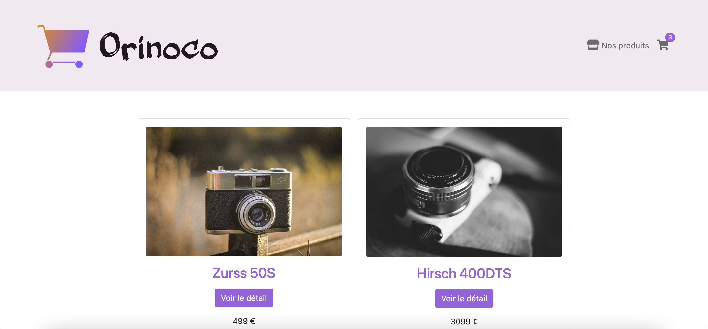

Slide 6
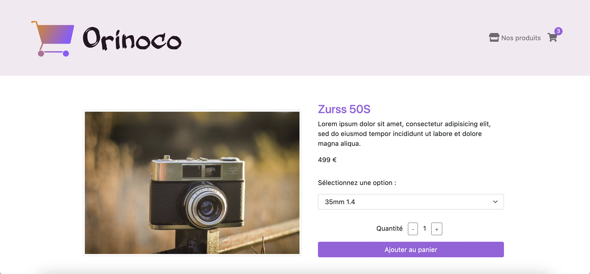

Slide 7
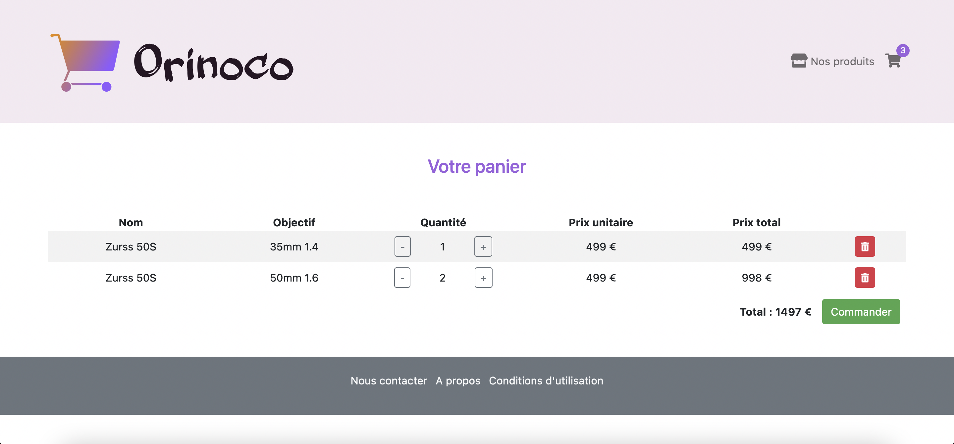

Slide 8
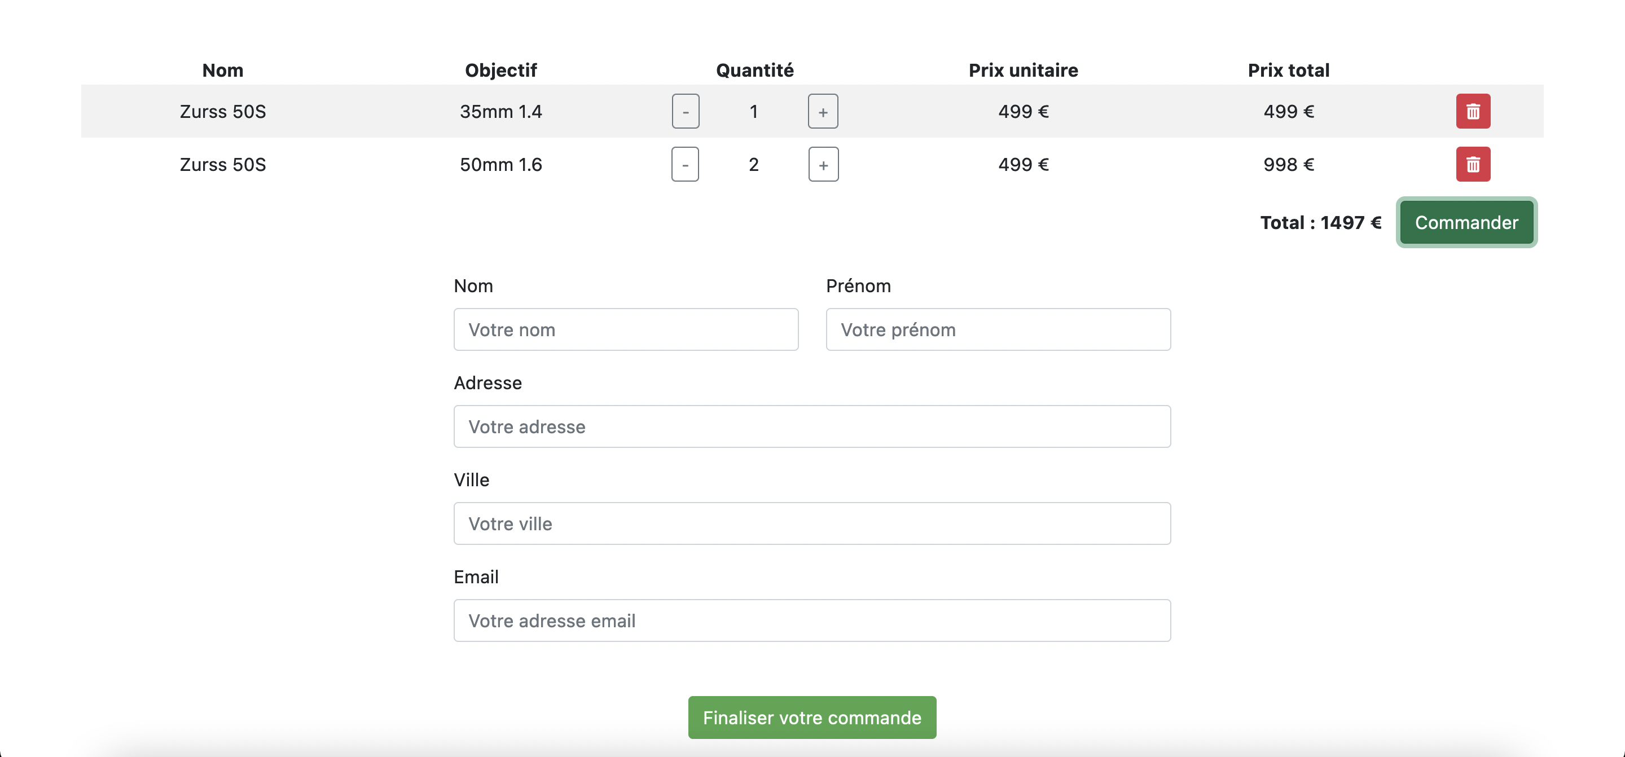

Slide 9
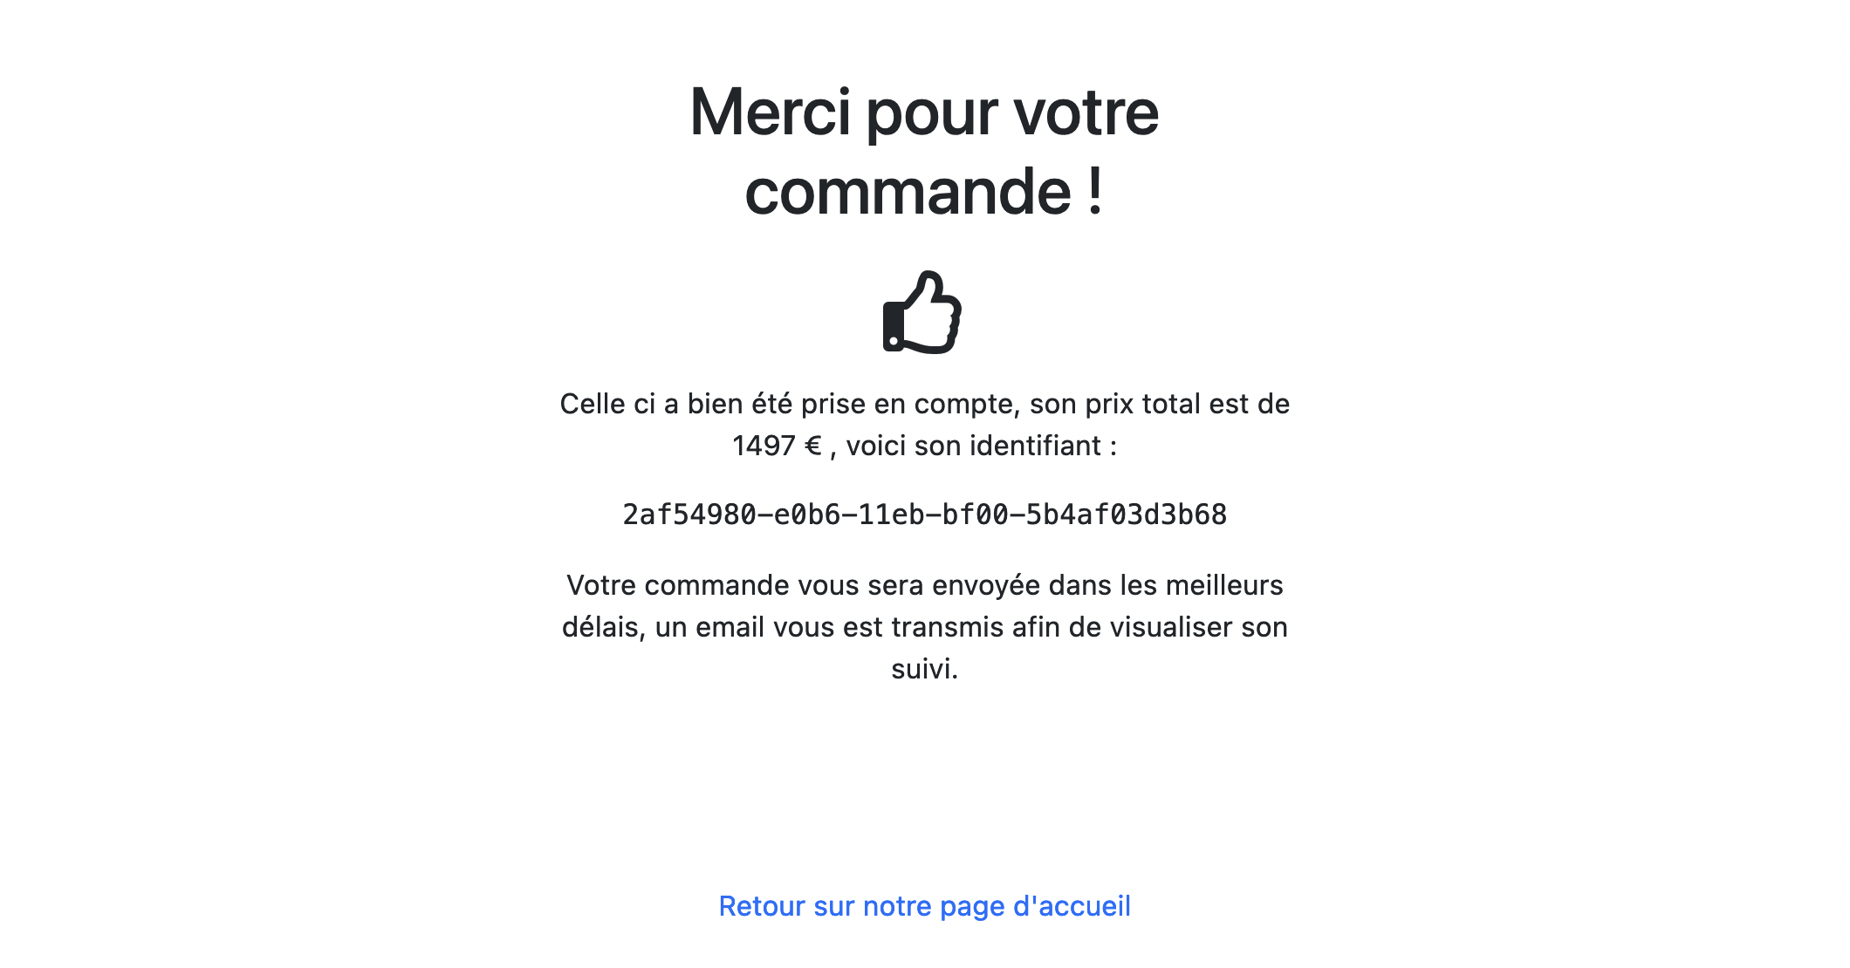

Slide 10
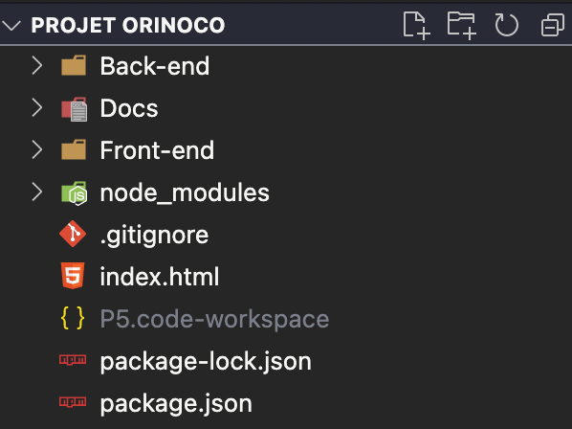
Structure de l’application
L’application est composée de deux entités distinctes, un back-end ainsi qu’un front-end.
Le back-end fait office de serveur, il comporte notre API où sont stockées les informations concernant nos produits, ainsi que des fichiers de configuration permettant de communiquer avec le front-end.
Le front-end, sur lequel j’ai travaillé, où sont stockés les fichiers gérant l’affichage de notre application, de manière dynamique, en récupérant les informations présentes dans l’API.

Slide 11
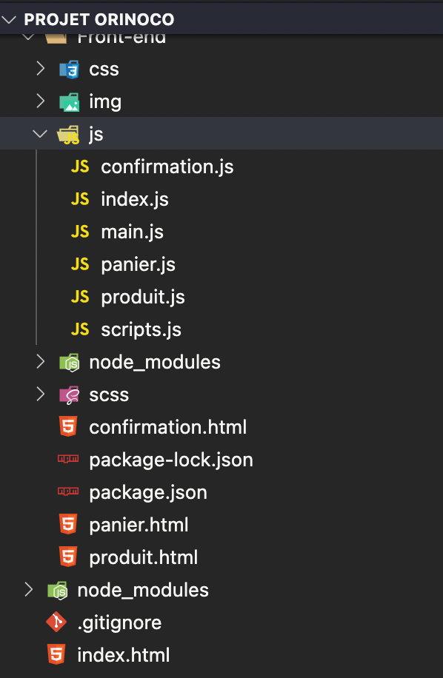
Structure de l’application – Frontend
Notre front-end comporte quant à lui trois éléments principaux :
Des fichiers html présents pour structurer chacune de nos pages, ils font office de fondations pour l’affichage de notre application.
Un framework CSS (ici Bootstrap) utilisé pour gérer la mise en forme et l’esthétique de notre projet.
Et l’élément le plus important, un dossier regroupant nos fichiers JavaScript, ces fichiers comportent des scripts permettant de rendre notre application entièrement dynamique, sans quoi l’application serait inutilisable ! Et c’est justement sur cette partie là que nous allons nous attarder.

Slide 12
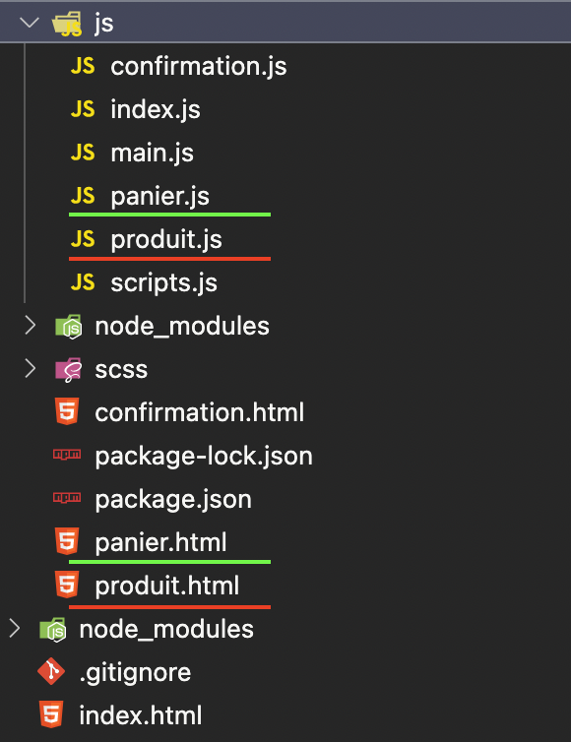
Vous constatez que la plupart des fichiers JavaScript dépendent de fichiers Html, et inversement. En effet comme dit précédemment, le fichier Html est le squelette, le fichier JavaScript le muscle, et par extension le CSS est la peau. Nos fichiers JS vont au final faire office de chefs d’orchestre pour diriger l’affichage et l’utilisation de notre application.
Par ailleurs deux autres fichiers JS sont présents, main.js ainsi que scripts.js
Le premier va essentiellement gérer l’affichage de nos produits sur les pages index.html et produit.html, quant au second il regroupe des variables et fonctions utilisées sur l’ensemble de l’application. Nous allons justement nous intéresser au contenu e ces fichiers pour mieux comprendre le fonctionnement de l’application.

Slide 13
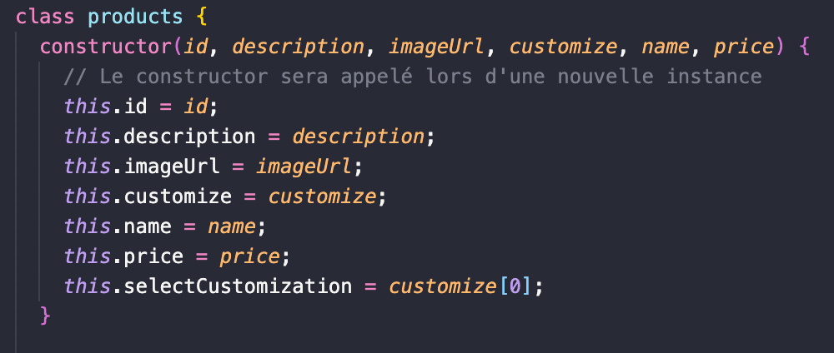
Maintenabilité et sécurité via main et scripts
Compte tenu du contexte pour lequel le MVP a été développé j’ai voulu rendre le code le plus maintenable possible afin de palier aux futures évolutions de notre plate-forme. Ainsi j’ai procédé à la création de classes et de fonctions « générales » dans deux fichiers à part : Main.js et scripts.js
Dans ce premier une class prenant en compte la structure des objets de l’API a été mise en place afin de pouvoir créer des instances là où nous en avons besoin, et surtout pouvoir réutiliser le même pattern peu importe les produits en vente.

Slide 14
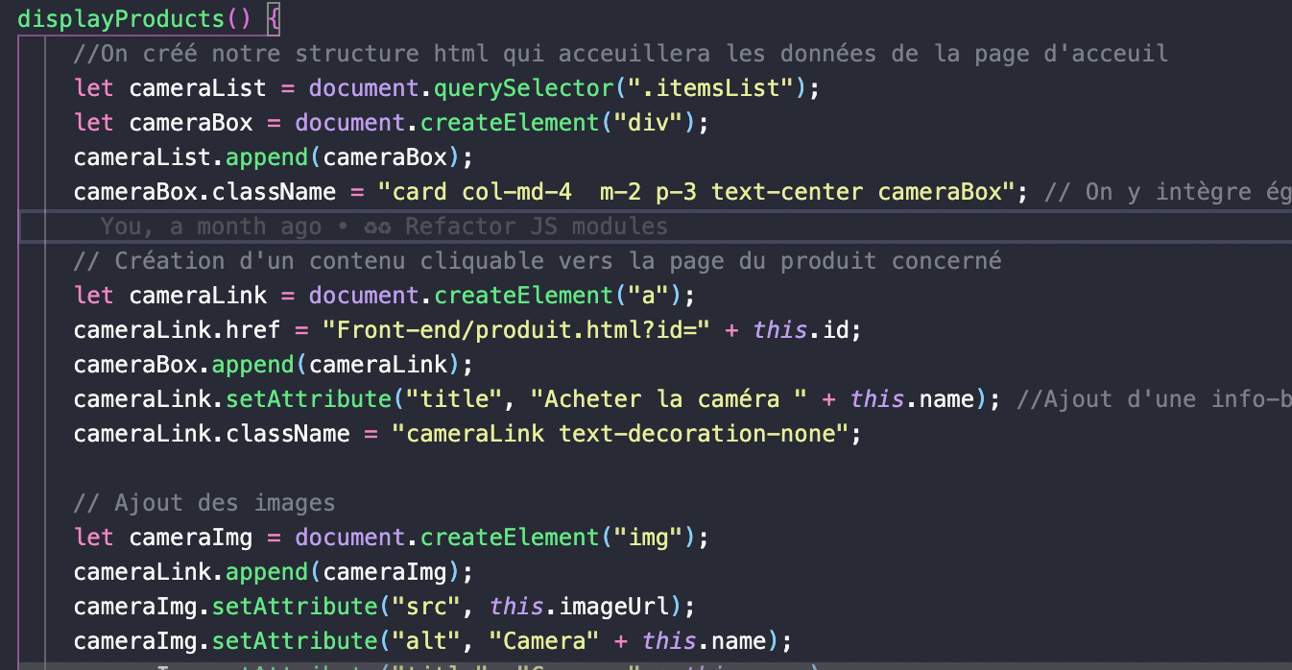
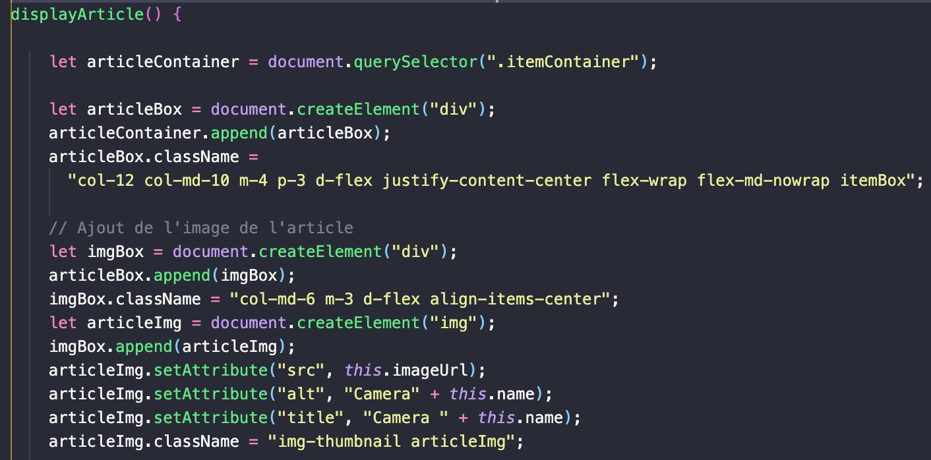
Dans le même fichier j’ai également mis en place deux fonctions importantes : displayProducts et displayArticle
Toutes deux servent à afficher des articles en suivant une structure html / CSS bien définie et en prenant en compte les caractéristiques de nos produits.
La première sert de modèle pour l’affichage des produits disponibles sur la page d’accueil, la seconde gère l’affichage d’un article unique, sur la page produit. Dans les deux cas le JS orchestre la mise en place des éléments html / CSS et grâce à l’opérateur This la récupération d’informations ciblées.

Slide 15
Bien entendu ces fonctions sont à ce stade inutiles, elles devront en effet être appelées sur les pages dédiées, en complément d’un appel vers l’API, mais nous y reviendrons très vite !

Slide 16
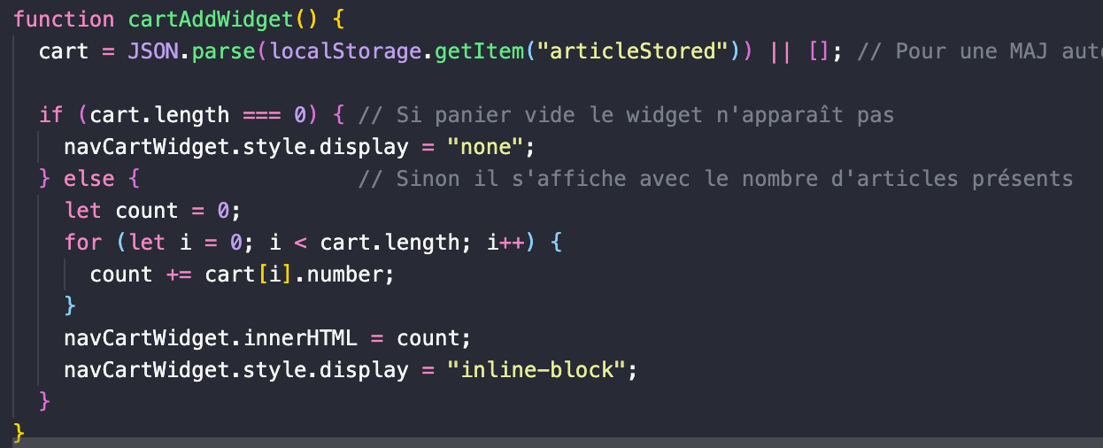
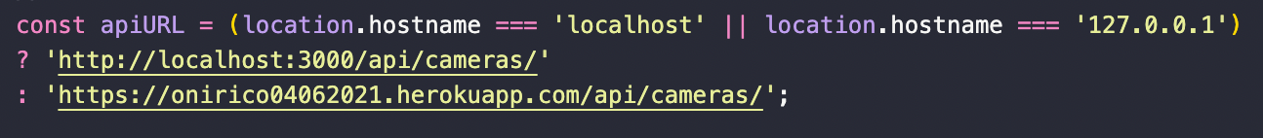
Le fichier scripts.js sert plus ou moins de « boîte à outils » pour le fonctionnement de notre application. Il comporte des fonctions utilisées sur l’ensemble du site, comme celle permettant de mettre à jour un widget en fonction de l’état du panier.
Mais il comporte surtout une variable contenant le chemin vers notre API, afin d’éviter de devoir changer l’URL sur chacune des pages si un changement d’architecture survenait (imaginons nous souhaitons vendre un autre type de produits, disponibles dans un autre dossier) , de ce fait la modification se fera uniquement via la déclaration de cette variable, toujours dans un soucis de maintenabilité, et également de sécurité !

Slide 17
Affichage des produits disponibles
Comme vu précédemment, l’affichage de nos produits est géré en grande partie par la fonction displayProducts créé dans le fichier main.js
Mais, avant d’appeler cette fonction nous devons tout de même penser à une chose, récupérer les informations de nos produits qui eux se trouvent dans l’API, elle-même présente dans notre back-end.
La récupération et l’affichage de nos produits se fait alors en suivant différentes étapes, dictées dans notre fichier index.js

Slide 18
Dans un premier temps on importe les informations concernant notre class products, qui regroupe également les fonctions de mise en page de nos produits.
Ensuite nous appelons l’API afin de pouvoir récupérer les informations dont nous avons besoin pour chacun des articles qui s’afficheront sur la page, et cela grâce à la méthode fetch. Cette méthode va appeler l’API grâce à la variable apiUrl placée en argument, et générer une promise. La promise dans notre cas est la garantie d’obtenir les informations produits, ou un message d’erreur, si l’API est joignable, ou non. La fonction then() sert à « paramétrer » la promise, ici en cas de succès le data concernant les produits est récupéré dans un fichier JSON, puis pour chaque produit disponible nous demandons les paramètres id, description, imageUrl, lenses, name, et price disponibles dans ce fichier, grâce une boucle for, qui seront affichés grâce à l’opérateur this (rappelez vous le fichier main).
En cas de succès la fonction cameras.displayProducts() sera invoquée pour enfin afficher nos produits (cameras étant le data au préalable appelé).

Slide 19
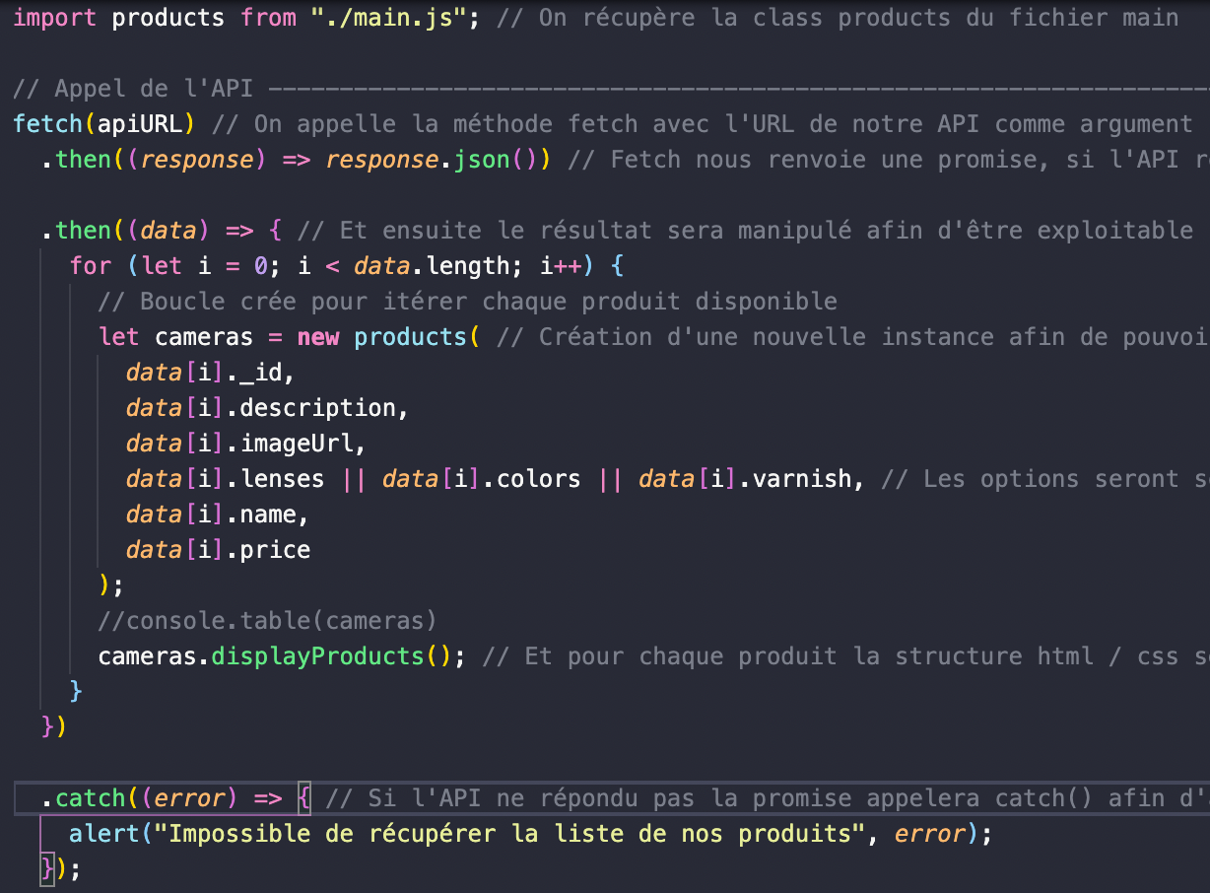

Slide 20


Affichage d’un produit
L’affichage d’un seul produit est régi par le même principe que celui de la liste de produits, avec quelques subtilités néanmoins.
Afin de pouvoir exploiter les informations du produit nous passons toujours par une méthode fetch, mais cette fois nous devons rajouter l’ID du produit concerné à notre appel d’API, sachant que chaque produit dispose de son propre ID qui en est renvoyé dans l’URL il nous reste qu’à récupérer cet ID via le DOM, et de l’intégrer dans une variable qui sera passée dans notre appel.

Slide 21
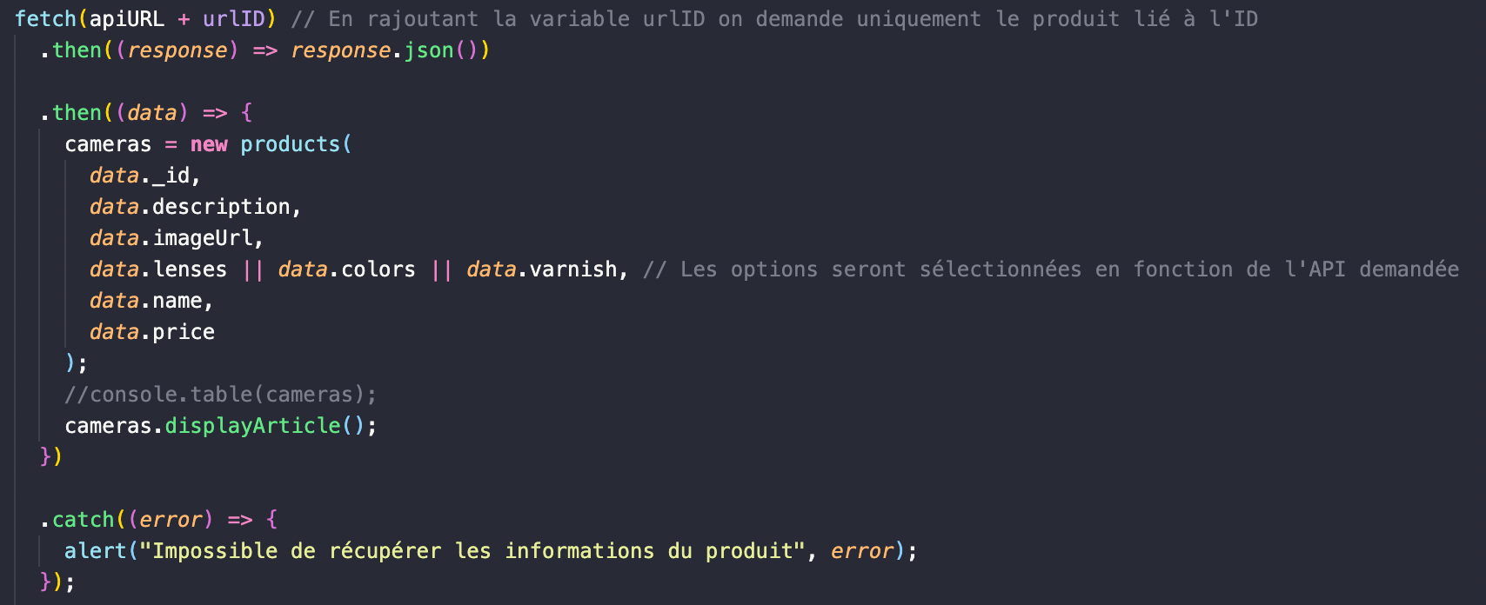
De plus, les paramètres itérés sur la page précédente ne le sont plus à présent, car nous avons besoin d’informations concernant qu’un seul article, ainsi que des options disponibles avec celui-ci (ici des objectifs photo).
Concernant la structure de la page, elle est comme sur la page produits, gérée par une fonction, ici camera.displayArticle().

Slide 22
Du produit au panier
Une fois le produit affiché l’utilisateur doit être en mesure de l’ajouter au panier via la page de description.
Pour cela deux éléments ont été intégrés, un bouton « Ajouter au panier », et un élément permettant de choisir la quantité qui sera rajoutée, quantité qui ne pourra être modifiée que sur la page panier, ici nous enverrons uniquement un nombre d’article donné vers le panier, sans modifier celui-ci.
Une modale temporaire s’affichera dès l’envoi d’un article vers le panier.
Par ailleurs le widget mis en place précédemment se mettra à jour en fonction de l’état du panier.

Slide 23
La gestion du panier, sur l’ensemble de notre application repose sur une fonctionnalité majeure : le localStorage !
Le localStorage (ou DOM storage) est lié au navigateur web. Il s’agit d’un cache sans limite de durée, où le navigateur peut stocker diverses informations, même après sa fermeture. Le principe est à peu près le même que les cookies, sauf que l’interface localStorage permet un stockage plus étendu.
Comme tout stockage informatique, des données peuvent être rajoutées, et récupérées, et c’est ce qui nous permet de gérer un panier, en rajoutant les articles dans le localStorage, puis en les récupérant ultérieurement, sur la page panier entre autres. Le panier est donc que l’expression du localStorage.

Slide 24
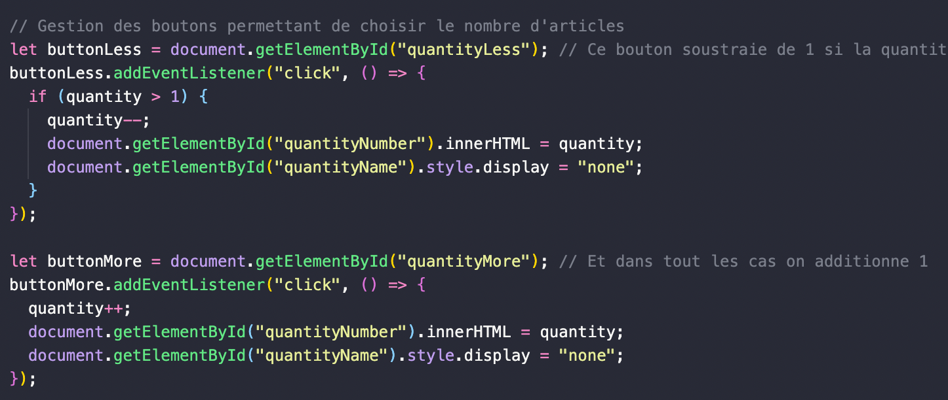
Avant d’ajouter un élément au panier nous pouvons sélectionner sa quantité, qui par défaut est 1.
Le bouton de soustraction est utilisable seulement si la quantité sélectionnée est supérieure à 1, dans ce cas on soustraie de 1. Inversement pour le bouton d’addition, où l’on incrément de 1 peu importe la quantité établie.
Grâce à la modification du code html l’affichage de la quantité se met à jour automatiquement.

Slide 25
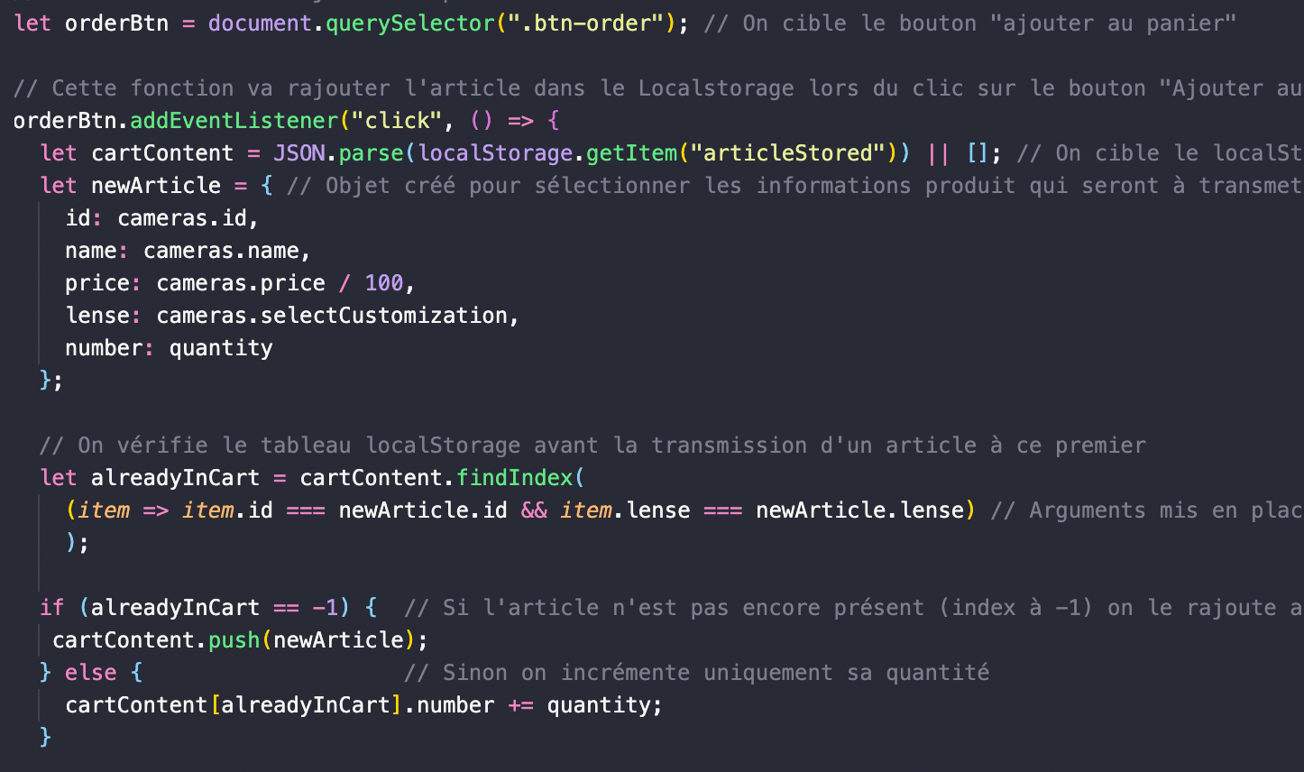
L’ajout des articles vers le panier est un peu plus complexe car nous devons prendre en considération plusieurs facteurs : la présence ou non du même article dans le panier, les options qui peuvent être différentes pour un seul et même produit, l’id qui reste le même peu importe l’option sélectionnée .

Slide 26
Concernant la présence ou non d’un même article dans le panier nous devons dans un premier temps créer une variable visant le localStorage, et plus précisément le tableau de produits qui y est stocké, d’où la variable cartContent.
Nous créons ensuite un objet newArticle regroupant les caractéristiques produit que nous souhaitons transmettre au panier.
Afin d’éviter d’éventuels doublons nous vérifions l’index du tableau de produits déjà présents, en indiquant également que les options d’un produit partagent le même id.
Ensuite nous demandons à ce qu’un article soit créé dans le panier si il n’est pas déjà présent, et dans le cas échéant que sa quantité soit incrémentée dans le panier.
Ce schéma est ainsi mis en place dès que l’utilisateur clique sur le bouton « Ajouter au panier », de même une modale s’affiche brièvement et le widget se met à jour.

Slide 27
Affichage et modification du panier
L’affichage du panier se fait en deux phases, par l’intermédiaire de deux fonctions imbriquées : createCartArray() et createArrayLine()
createCartArray() met en place la structure du panier, sous forme de tableau, uniquement si des produits sont présents dans le localStorage, sans quoi un message d’erreur est affiché à la place. De ce fait le localStorage est immédiatement consulté. Le reste de la fonction consiste simplement à créer la structure du panier et à demander qu’une ligne soit rajoutée pour chaque article distinct présent.
createArrayLine() comme son nom l’indique gère l’affichage des informations affichées dans chaque ligne, et l’ajout de boutons permettant de modifier la quantité d’un article, ou la suppression de celui-ci.

Slide 28
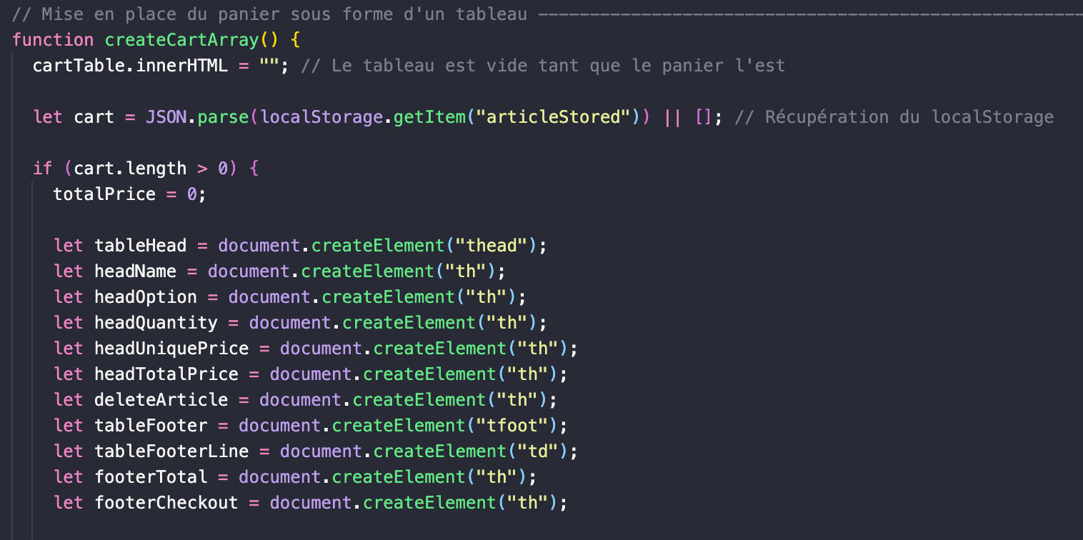
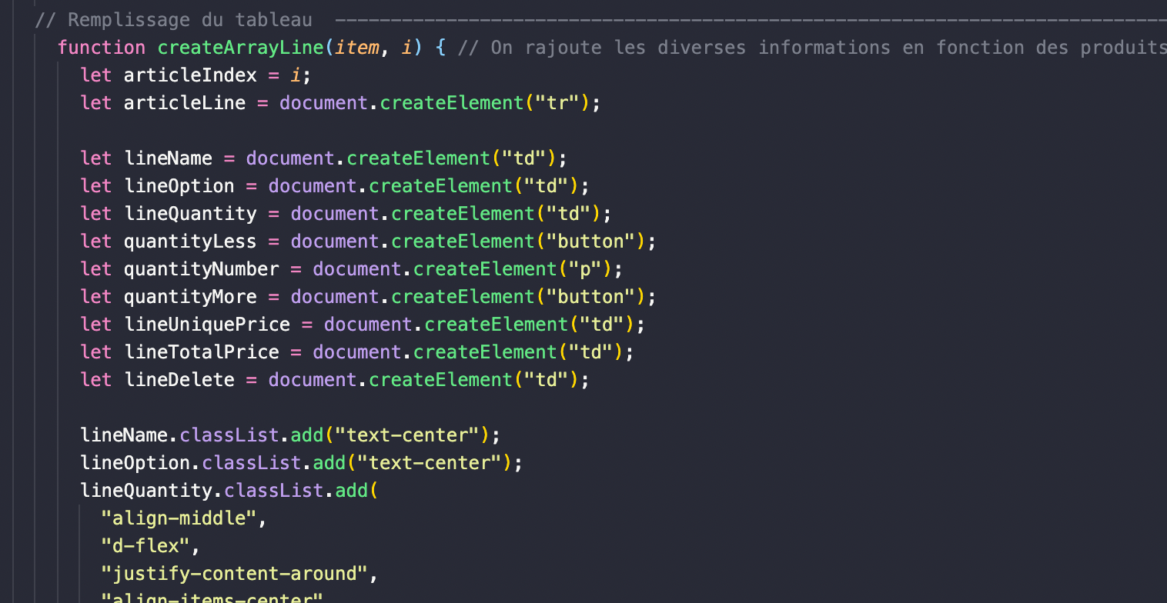
Mise en place du tableau représentant le panier
Remplissage du tableau

Slide 29
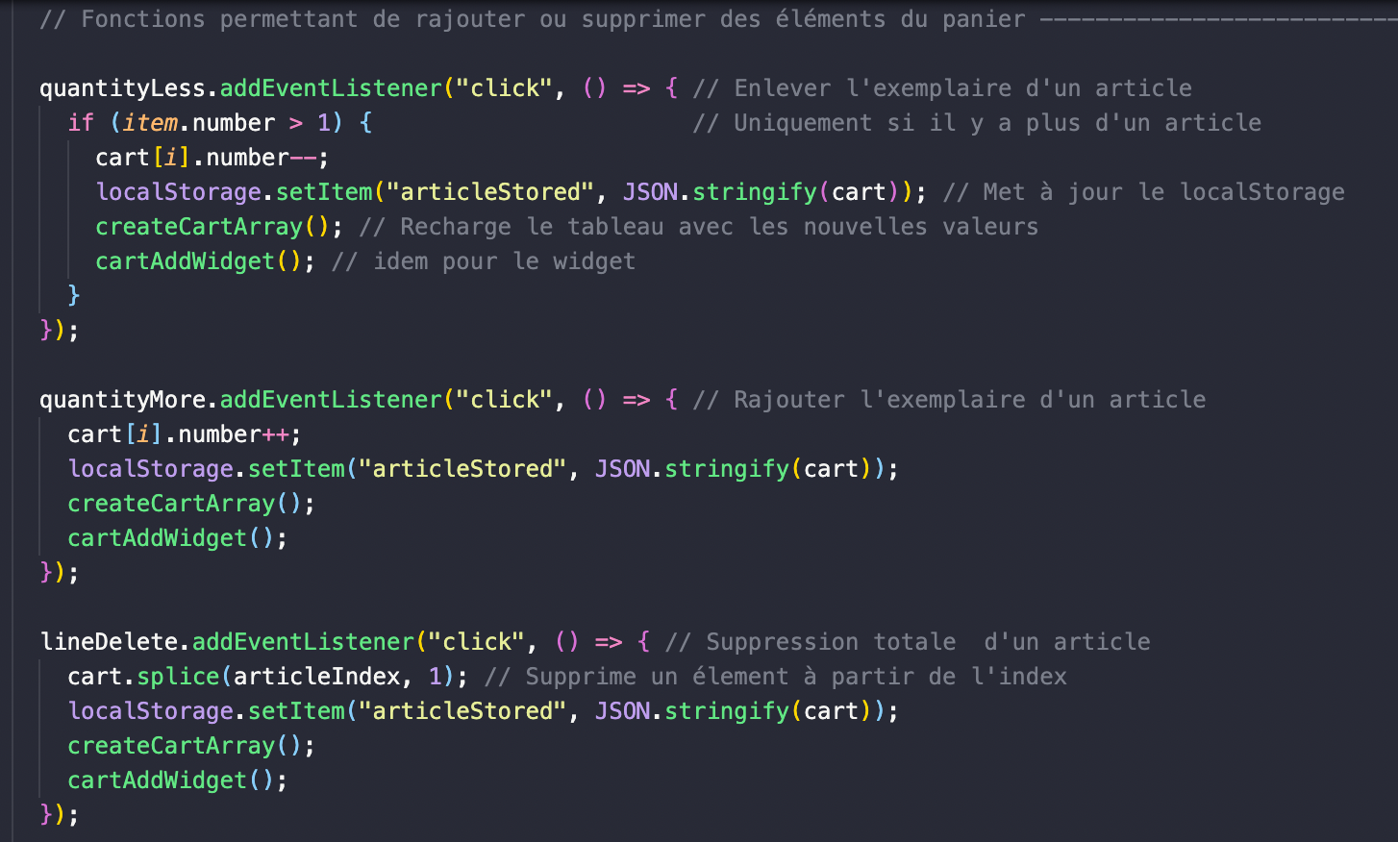
Pour chaque article différent, ou ayant une option différente une ligne de tableau est donc rajoutée, avec la possibilité de :
Soustraire un exemplaire
Rajouter un exemplaire
Supprimer complètement l’article
Chacune de ces fonctions modifient l’état du localStorage, via setItem, en modifiant la quantité via cart.number, ou en enlevant un élément de l’index via cart.splice (les produits étant stockés sous forme d’un tableau). Par ailleurs pour chaque modification la fonction createCartArray() est rappelée pour réajuster l’affichage, au même titre que notre widget.

Slide 30
Transmission et finalisation de la commande
Une fois que le panier a été validé par l’utilisateur ce dernier devra renseigner ses coordonnées et enfin finaliser la commande.
Le panier, ainsi que les données du formulaire client seront alors transmises au back-end sous un format donné afin que celui-ci puisse traiter la demande et renvoyer à l’utilisateur une confirmation de prise en charge.
Nous devons donc faire en sorte de pouvoir communiquer au back-end les données du panier, et celles du formulaire.
Il est à noter que le formulaire est également sécurisé et ne s’affiche qu’une fois le panier validé.

Slide 31
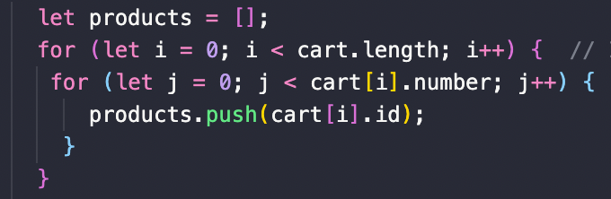
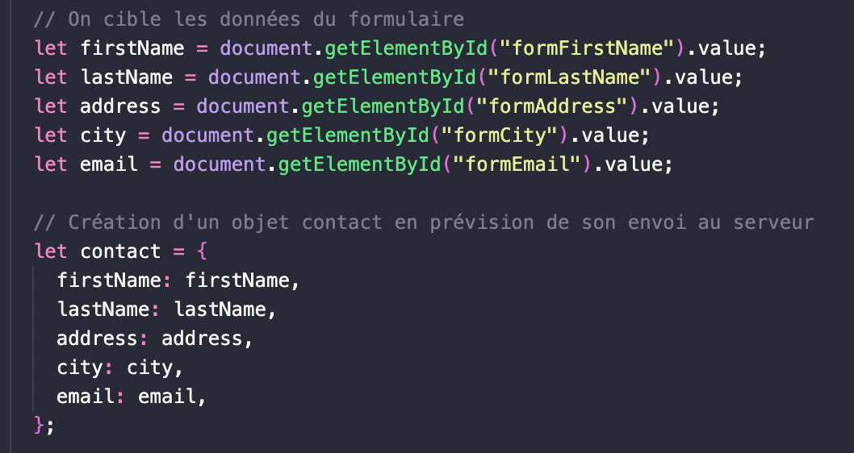
Avant tout envoi vers le back-end / API nous avons « formaté » nos données pour qu’elles puissent être acceptées et validées par la suite.
En effet, l’API demande à ce que les produits commandés soient transmis sous forme d’un tableau « products » comportant l’id de ceux-ci, et que les données du client elles soient envoyées sous forme d’un objet nommé « contact ». Sans quoi le serveur ne pourrait pas donner de suite favorable à la requête.
De ce fait, avant d’effectuer la requête vers le serveur nous avons créé une fonction getFormData() où nous avons d’abord mis en place le tableau products :
Puis la création de l’objet contact, regroupant les informations renseignées dans les input du formulaire :

Slide 32
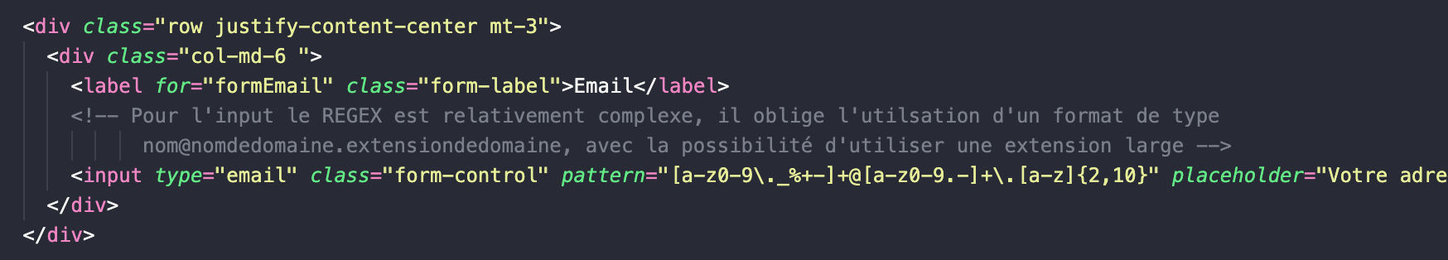
Un aparté concernant le formulaire client. Chaque input doit être renseignée, en respectant un format établi, mis en place par des expressions régulières (ou Regex).
La gestion des input a été faite directement dans le fichier html pour ne pas surcharger notre script déjà conséquent.
La mise en place de restrictions au niveau des input permet en premier d’éviter la saisie de données erronées, et surtout permet de sécuriser notre application en évitant l’injection de scripts par exemple.

Slide 33
Passons maintenant à l’envoi des données products et contact vers le back-end.
La fonction sendFormData() a été mise en place pour cela, en suivant le même principe que la récupération du data sur les pages précédentes, sauf que cette fois la requête transmet le data.
Pour cela nous avons à nouveau utilisé la méthode fetch avec l’url de l’API ainsi que le paramètre « order » en arguments, à la différence que la requête HTTP demandée est POST et non GET (utilisée par défaut). Par ailleurs le data (donc nos éléments products et contact) sera envoyé sous forme d’un JSON.
Tout comme nos communications précédentes avec l’API nous utilisons des promises, dans ce cas de figure, une fois que l’API a répondu nous demandons à ce qu’elle nous retourne une confirmation par le localStorage via response. En complément nous rajoutons la liste des produits, le prix total, et demandons que la page de confirmation soit chargée.
Bien entendu cette fonction sendFormData() est invoquée une fois que l’utilisateur a cliqué sur le bouton « Finaliser votre commande ».

Slide 34
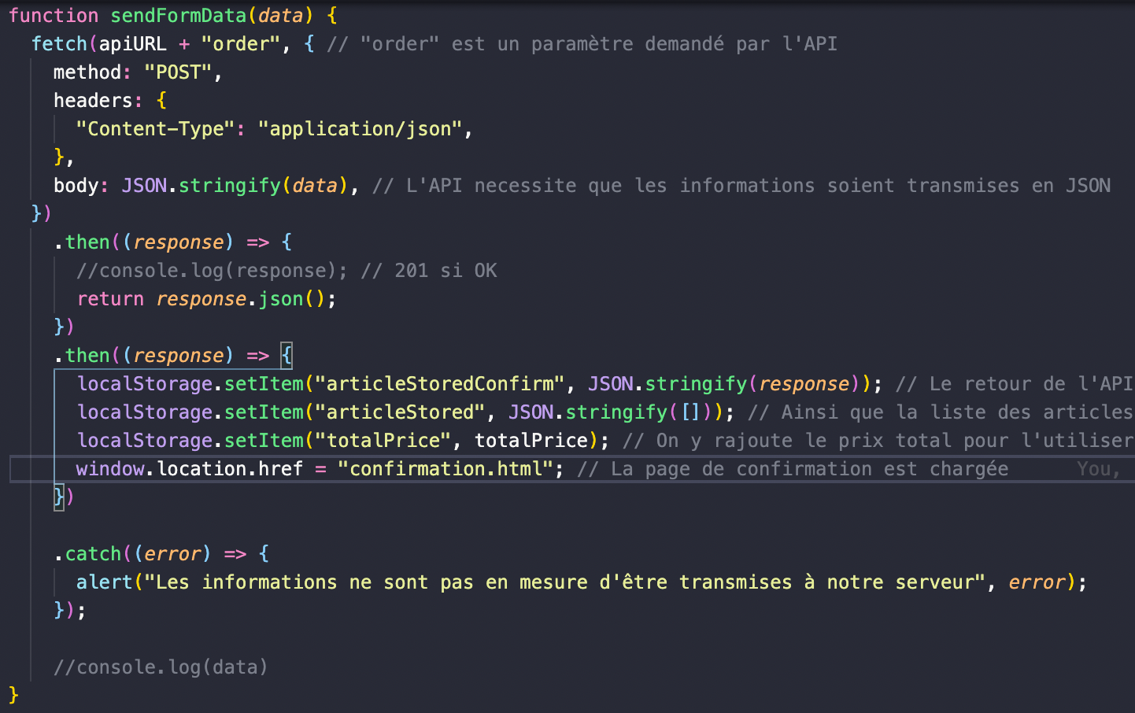

Slide 35
Confirmation de la commande
Une fois l’ensemble de la commande envoyé à l’API cette dernière compare nos données avec celles demandées par sa configuration, puis nous transmet un code de confirmation aléatoire, code placé dans le localStorage (cf sendFormData).
La page de confirmation remercie le client pour sa commande, affiche le prix total que nous avons rajouté au localStorage, ainsi que le code de confirmation retourné par l’API.
La fonction displayConfirmation() gère l’affichage de ces informations.
Une fois la fonction utilisée le localStorage est purgé, par mesure de sécurité, car sans la fonction localStorage.clear les données restent présentes dans le navigateur.
Par ailleurs un message d’erreur est affiché lorsque le localStorage est vide, ceci est vérifiable une fois la page rafraîchie.

Slide 36
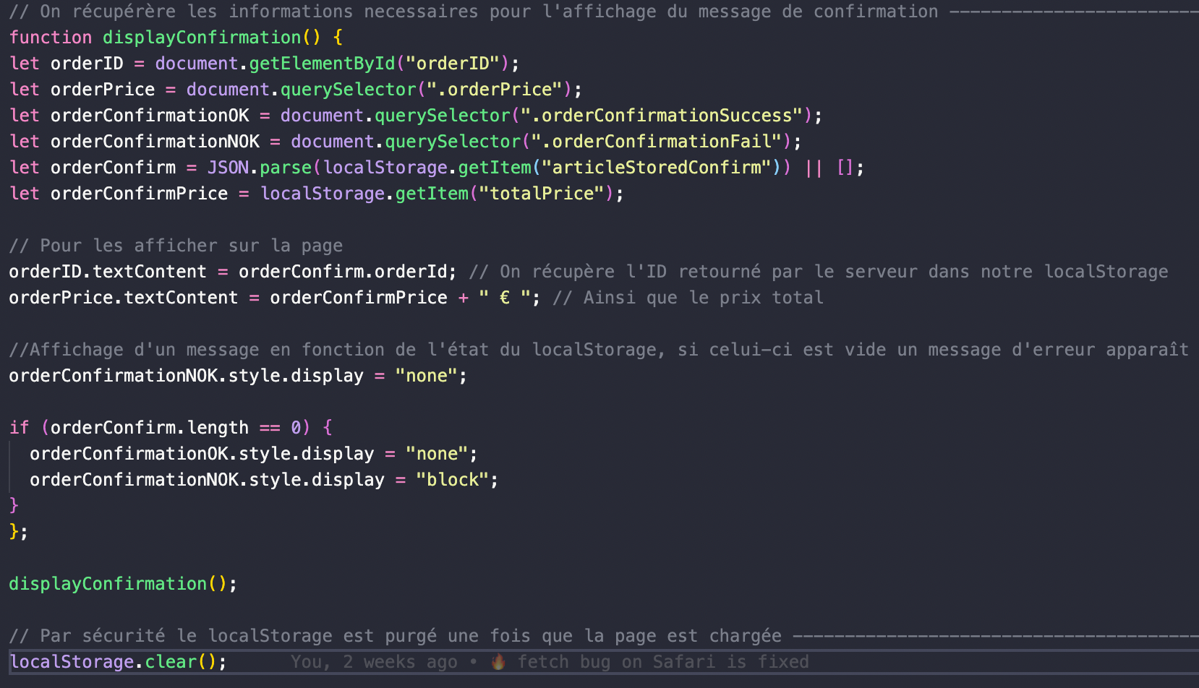

Slide 37
Pour conclure
Après finalisation de ce MVP un plan de tests à été mis en place, vous le retrouverez dans l’archive fournie au préalable ou dans le repo du projet. Compte tenu de la structure actuelle de l’application seules les fonctions principales ont été testées via ce plan. D’autres fonctionnalités plus « esthétiques » ont été vérifiées en end-user.
Afin de rendre l’application plus maintenable j’ai tenté de la joindre à d’autres catégories de produits, via d’autres API, en modifiant uniquement l’URL présente dans le fichier scripts, il s’agissait d’un test mais qui s’avère être fonctionnel.
Bien entendu cette présentation reste une synthèse du fonctionnement de l’application, je reste donc à disposition pour échanger au sujet d’éléments plus précis, et reste ouvert à toute proposition concernant ce projet.

